Slide 1
物理光学
Physical Optics
第7讲、傅里叶变换中的特殊性质与重要定理
Lecture 7. Special Properties and Important Theorems
involving the Fourier Transform

Slide 2
1、THE CONVOLUTION THEOREM FOR
FOURIER TRANSFORMS
线性位移不变系统的空域分析方法
冲激响应函数
系统传递函数
线性位移不变系统的频域分析方法

Slide 3
1、THE CONVOLUTION THEOREM FOR
FOURIER TRANSFORMS
冲激响应函数与系统传递函数的关系
傅里叶变换的卷积定理

Slide 4
1、THE CONVOLUTION THEOREM FOR
FOURIER TRANSFORMS
如何高效的计算卷积
空域计算方法
频域计算方法
离散信号的快速傅立叶变换

Slide 5
1、THE CONVOLUTION THEOREM FOR
FOURIER TRANSFORMS
如何高效的计算卷积
例一：
空域计算方法
频域计算方法

Slide 6
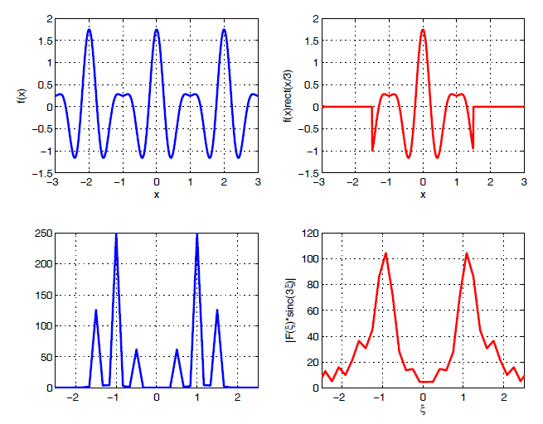
2、USING THE CONVOLUTION THEOREM IN REVERSE: AMPLITUDE MODULATION AND WINDOWS
逆向使用卷积定理
：有限空间加窗采样

Slide 7
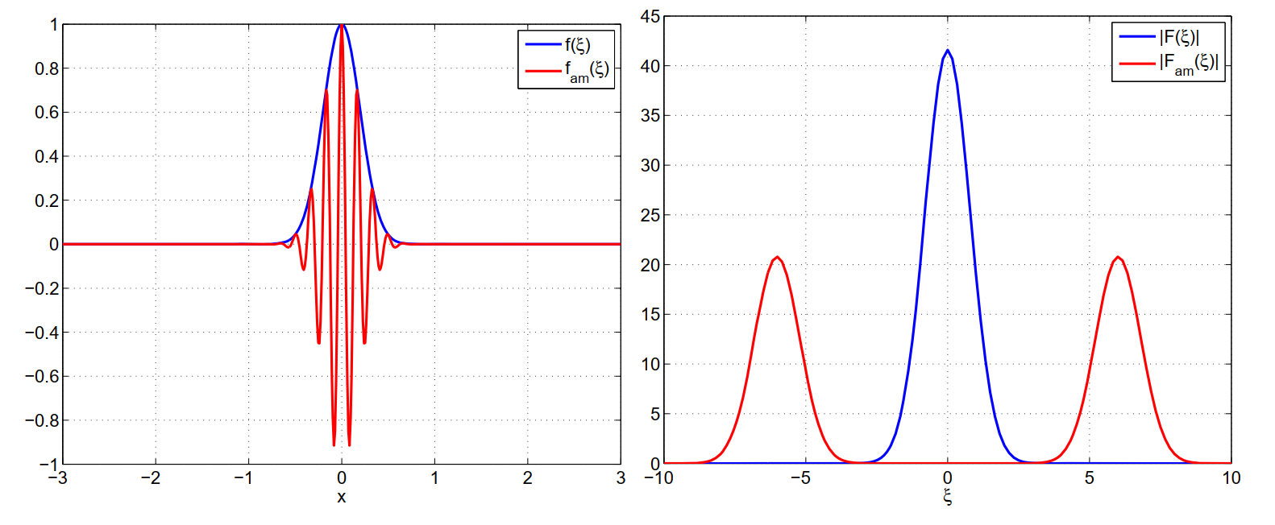
2、USING THE CONVOLUTION THEOREM IN REVERSE: AMPLITUDE MODULATION AND WINDOWS
逆向使用卷积定理
载波调幅：

Slide 8
3、WIENER-KHINCHINE THEOREM
维纳-辛钦定理：傅里叶变换光谱学的基础
：功率谱密度

Slide 9
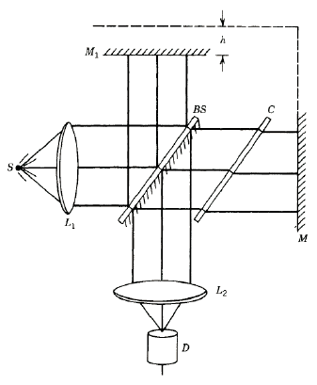
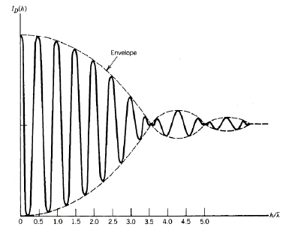
3、WIENER-KHINCHINE THEOREM
维纳-辛钦定理：傅里叶变换光谱学的基础
迈克尔逊干涉仪
光强变化曲线：载频上的自相关函数

Slide 10
4、EIGENFUNCTIONS OF THE FOURIER
TRANSFORM OPERATOR
傅里叶变换算子的两大特征函数
梳状函数：
T=1

Slide 11
4、EIGENFUNCTIONS OF THE FOURIER
TRANSFORM OPERATOR
傅里叶变换算子的两大特征函数
梳状函数：
空域周期性复制等效于频域抽样
空域抽样等效于频域周期性复制

Slide 12
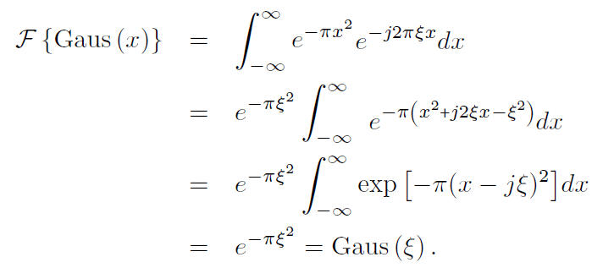
4、EIGENFUNCTIONS OF THE FOURIER
TRANSFORM OPERATOR
傅里叶变换算子的两大特征函数
高斯函数：常用高斯光束的原因

Slide 13
5、IMPORTANT PROPERTIES OF THE
FOURIER TRANSFORM
瑞利能量理论（帕塞瓦尔定理）

Slide 14
5、IMPORTANT PROPERTIES OF THE
FOURIER TRANSFORM
瑞利能量理论（帕塞瓦尔定理）
信号的总能量在时域和频域相等
利用瑞利能量理论（帕塞瓦尔定理）快速计算积分：

Slide 15
5、IMPORTANT PROPERTIES OF THE
FOURIER TRANSFORM
函数的矩理论
利用傅里叶变换对函数求导：

Slide 16
5、IMPORTANT PROPERTIES OF THE
FOURIER TRANSFORM
函数的矩理论
函数的k阶矩：

Slide 17
谢谢！

